Slide 1
Развитие инклюзивного общего и дополнительного образования, детского отдыха, создание специальных условий для обучающихся с ОВЗ и инвалидностью в образовательных организациях Березовского ГО на период до 2030 года
Муниципальное августовское педагогическое совещание – 2022
Секция №4

Slide 2
Вопросы участникам секции
1. Какие профессиональные дефициты испытывают работники ОО?
2. Какую методическую помощь по реализации Плана хотели бы получить?
3. Где бы хотели получить методическую и консультативную помощь: ОПА, МРЦ, ТМПМПК, другие ОО, иные организации и структурные подразделения?

Slide 3
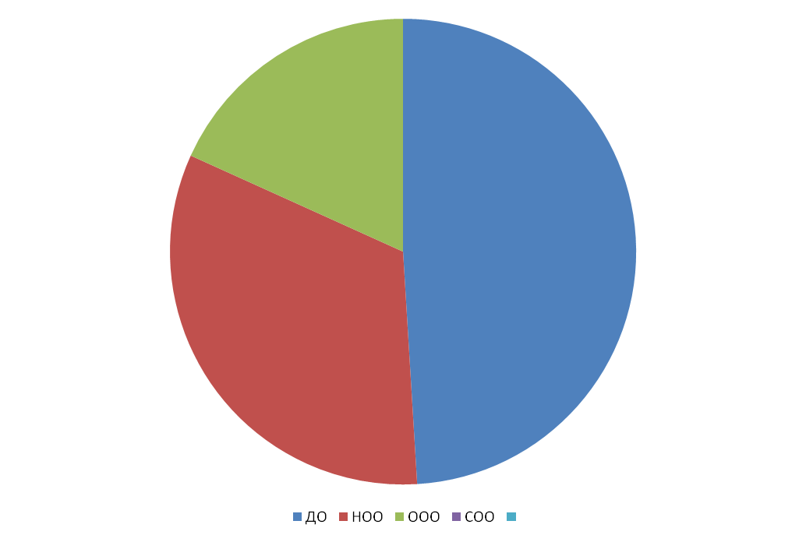
Число детей с ОВЗ (по уровням образования)

Slide 4
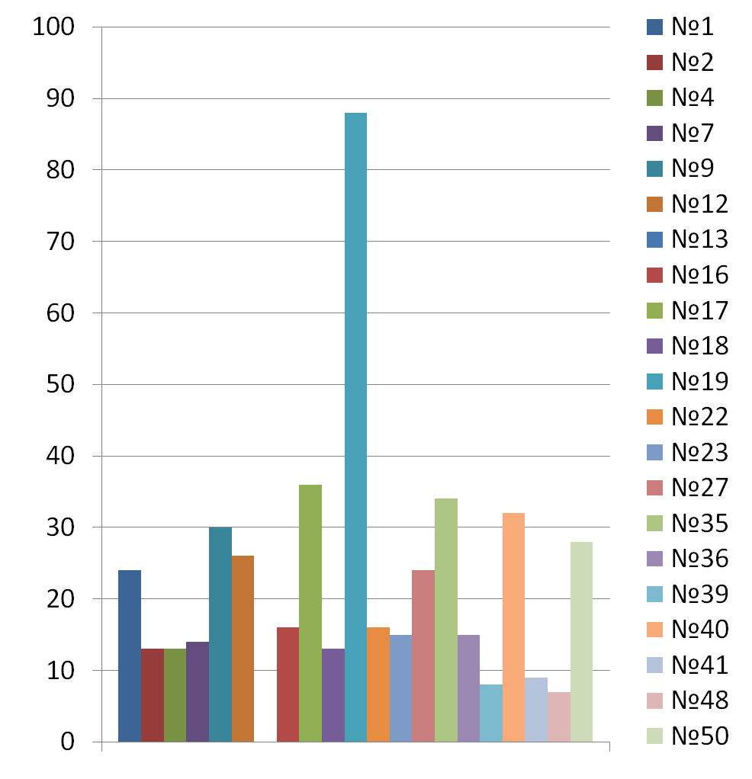
Число детей с ОВЗ (дошкольное образование)

Slide 5
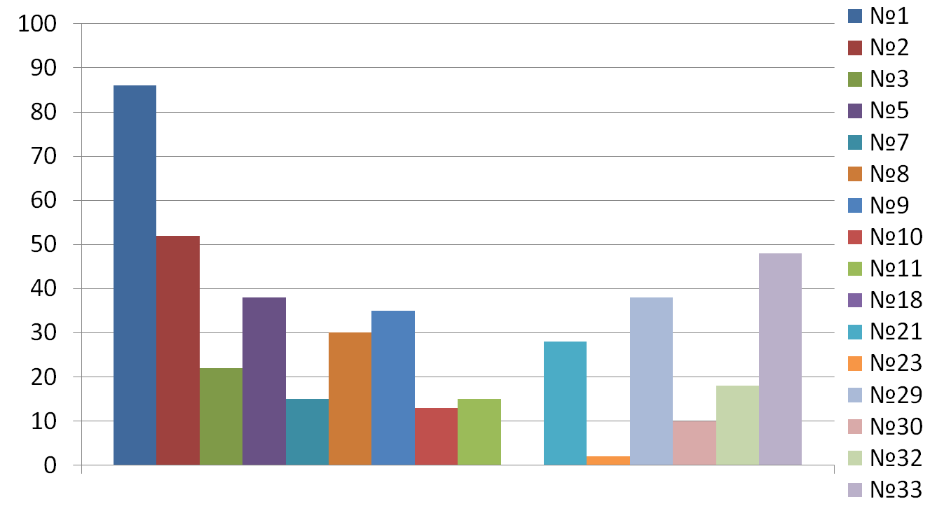
Число детей с ОВЗ (школы)

Slide 6
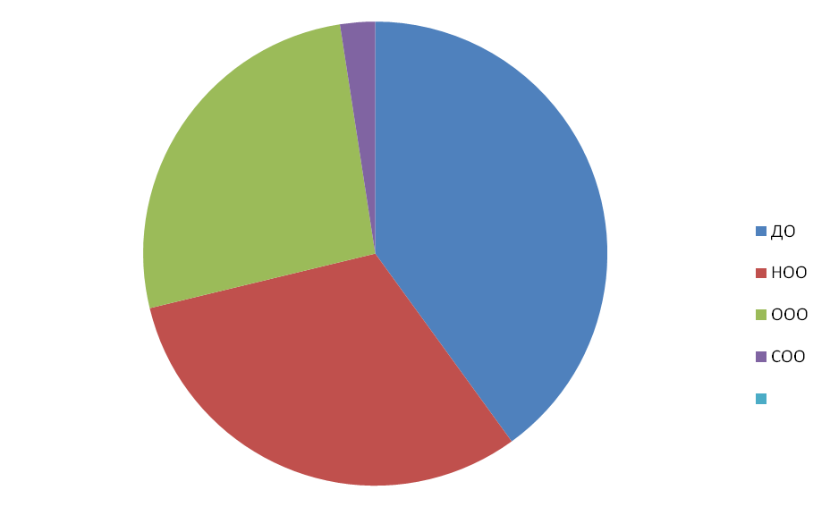
Число детей-инвалидов (по уровням)

Slide 7
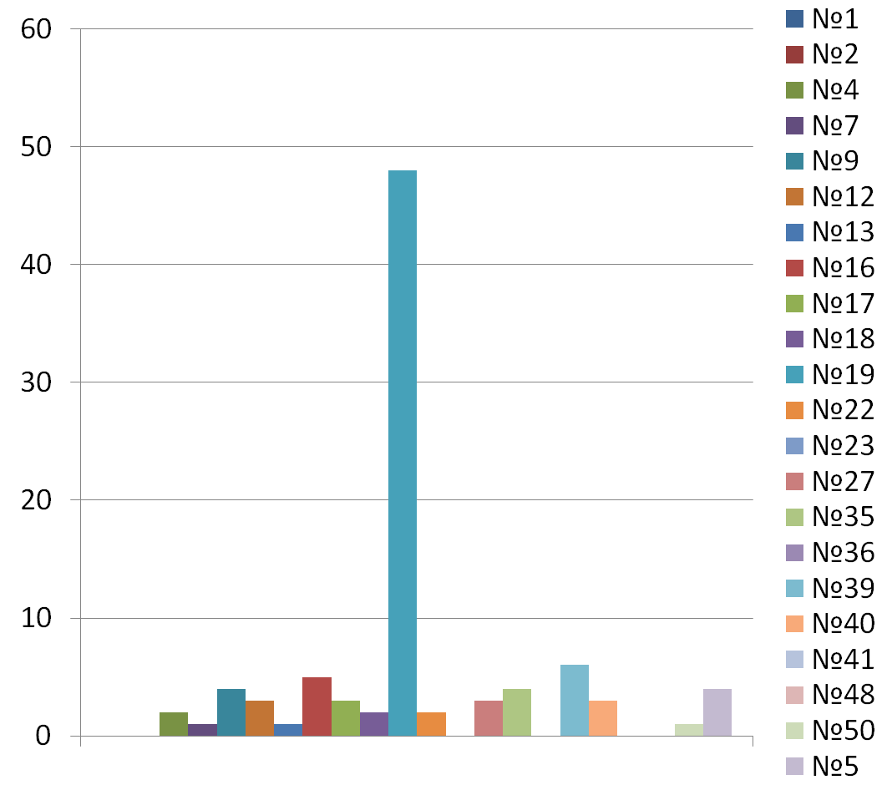
Число детей-инвалидов (дошкольный уровень)

Slide 8
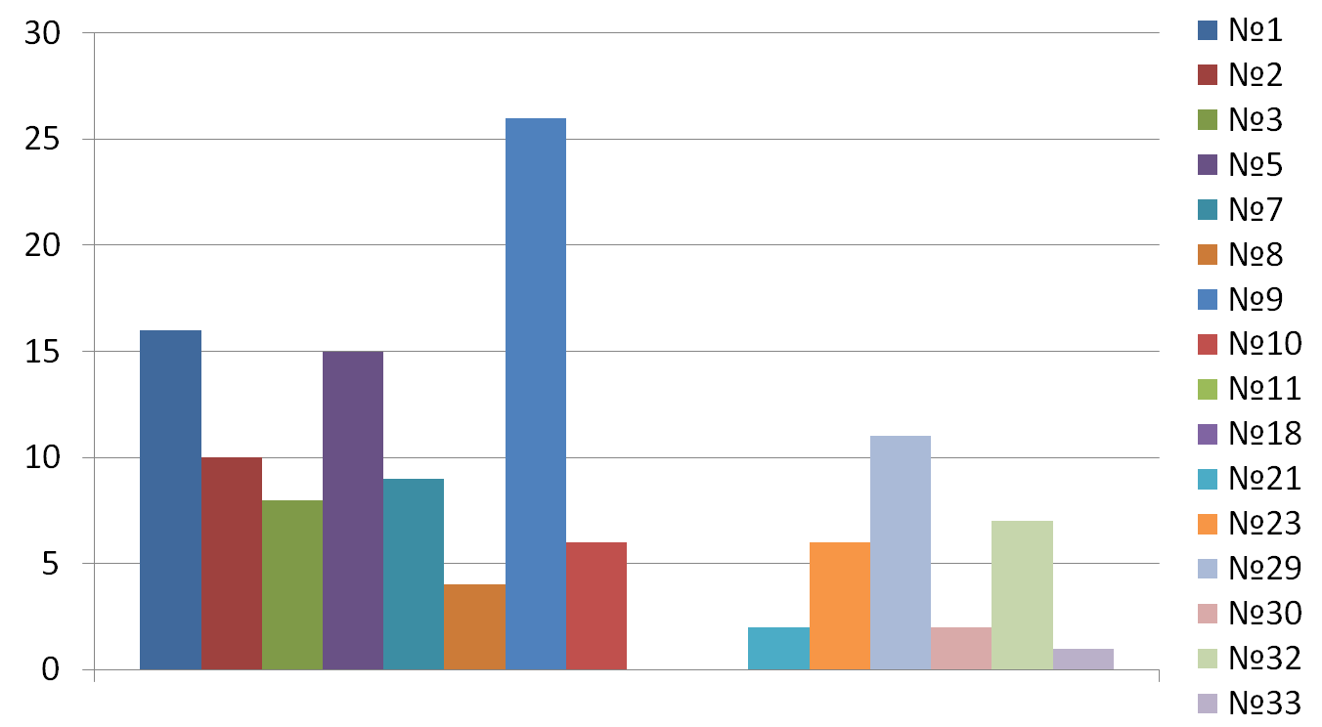
Число детей-инвалидов (школы)

Slide 9
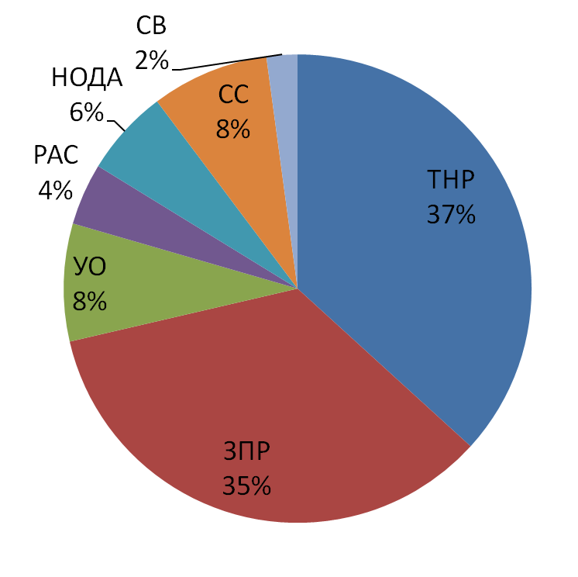
АООП (дошкольный уровень)

Slide 10
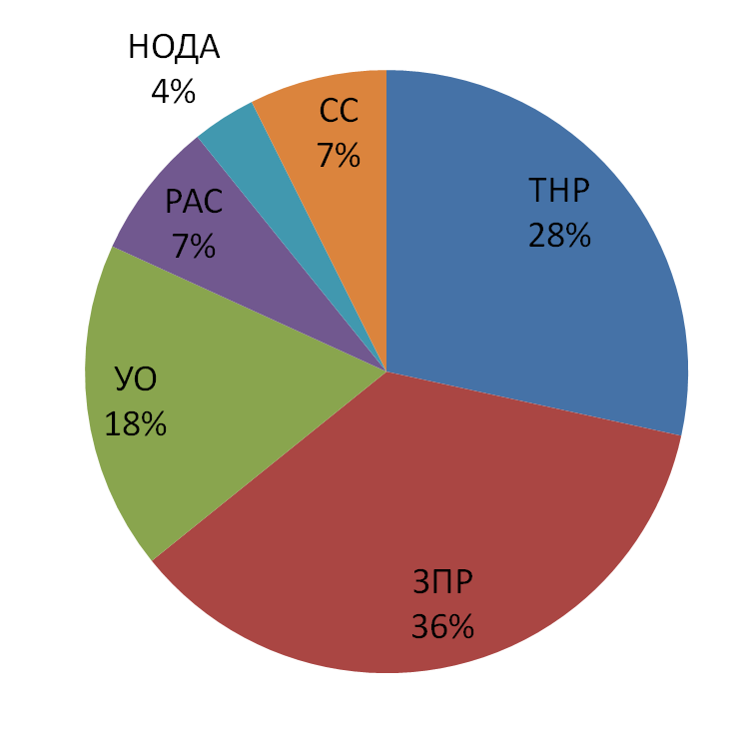
АООП (школы)

Slide 11
Наибольшее число обследованных ПМПК (по возрастным группам)
•3 года, 6 лет !
•8, 11 лет
•14! 15 лет

Slide 12
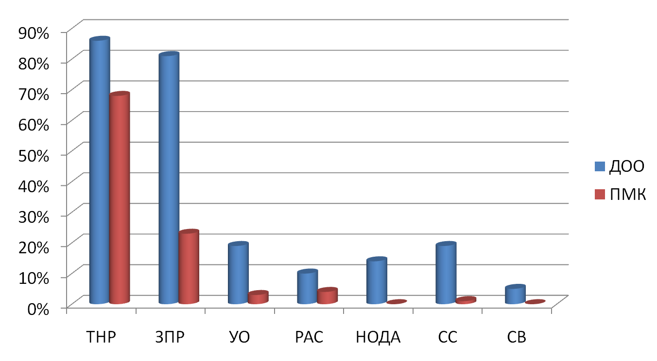
Сравнительный анализ (ДОО и ПМПК)

Slide 13
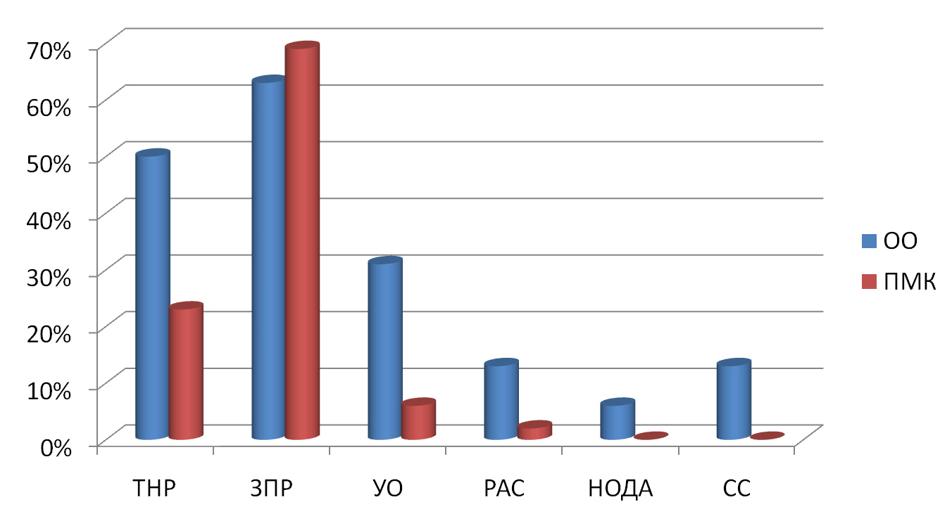
Сравнительный анализ (ОО и ПМПК)

Slide 14
Из информационной карты по итогам реализации ФГОС НОО ОВЗ
6.1 | обучающихся с ОВЗ и инвалидностью в отдельных классах | 24
6.2 | обучающихся с ОВЗ и инвалидностью в инклюзивных классах | 39
7. | Общее количество педагогических работников в МОО | 620
8. | Количество педагогических работников в МОО, реализующих ФГОС ОВЗ | 358
9. | Количество педагогических работников в МОО, прошедших курсы повышения квалификации в 2021/2022 учебном году по вопросам реализации ФГОС ОВЗ, организации образования обучающихся с ОВЗ | 152
10. | Количество руководящих работников в МОО, | 54
10.1 | из них прошли повышение квалификации или переподготовку по вопросам реализации ФГОС ОВЗ и организации работы с детьми с ОВЗ в 2021/2022 учебном году | 18
11. | Общее количество в МОО специалистов психолого-педагогического и медицинского сопровождения, | 76
 | из них количество:
11.1 | педагогов-психологов | 20
11.2 | учителей-логопедов | 17
11.3 | учителей-дефектологов | 9
11.4 | сурдопедагогов | 1
11.5 | тифлопедагогов | 0
11.6 | олигофренопедагогов | 2
11.7 | социальных педагогов | 13
11.8 | тьюторов | 6
11.9 | ассистентов (помощников) | 2
11.10 | медицинских работников | 2
11.11 | инструкторов по лечебной (адаптивной) физической культуре | 2
12. | Потребность в специалистах (указать должности специалистов и их количество) | педагогов-психологов-4, учителей –дефектологов-6,учителей-логопедов-4,социальных педагогов-4,тьюторов-4.меицинских работников-2

Slide 15
Направления Плана мероприятий («дорожной карты»)
•Нормативное правовое регулирование и научно-методическая поддержка образования обучающихся с инвалидностью и с ОВЗ
•Внедрение новых организационно-управленческих решений в сфере образования обучающихся с инвалидностью,OB3
•Создание учебно-методического и дидактического обеспечения образования обучающихся с инвалидностью, с ОВ3
•Развитие инфраструктуры образования обучающихся с инвалидностью, с ОВ3
•Развитие системы психолого-педагогического сопровождения образования обучающихся с инвалидностью, с ОВ3
•Развитие информационного пространства образования обучающихся с инвалидностью, с ОВЗ
•Развитие кадрового обеспечения образования обучающихся с инвалидностью, с OBЗ
•Повышение качества образования обучающихся с инвалидностью, с ОВ3
•Мониторинг и контроль исполнения законодательства в сфере образования обучающихся с инвалидностью, с ОВЗ

Slide 16
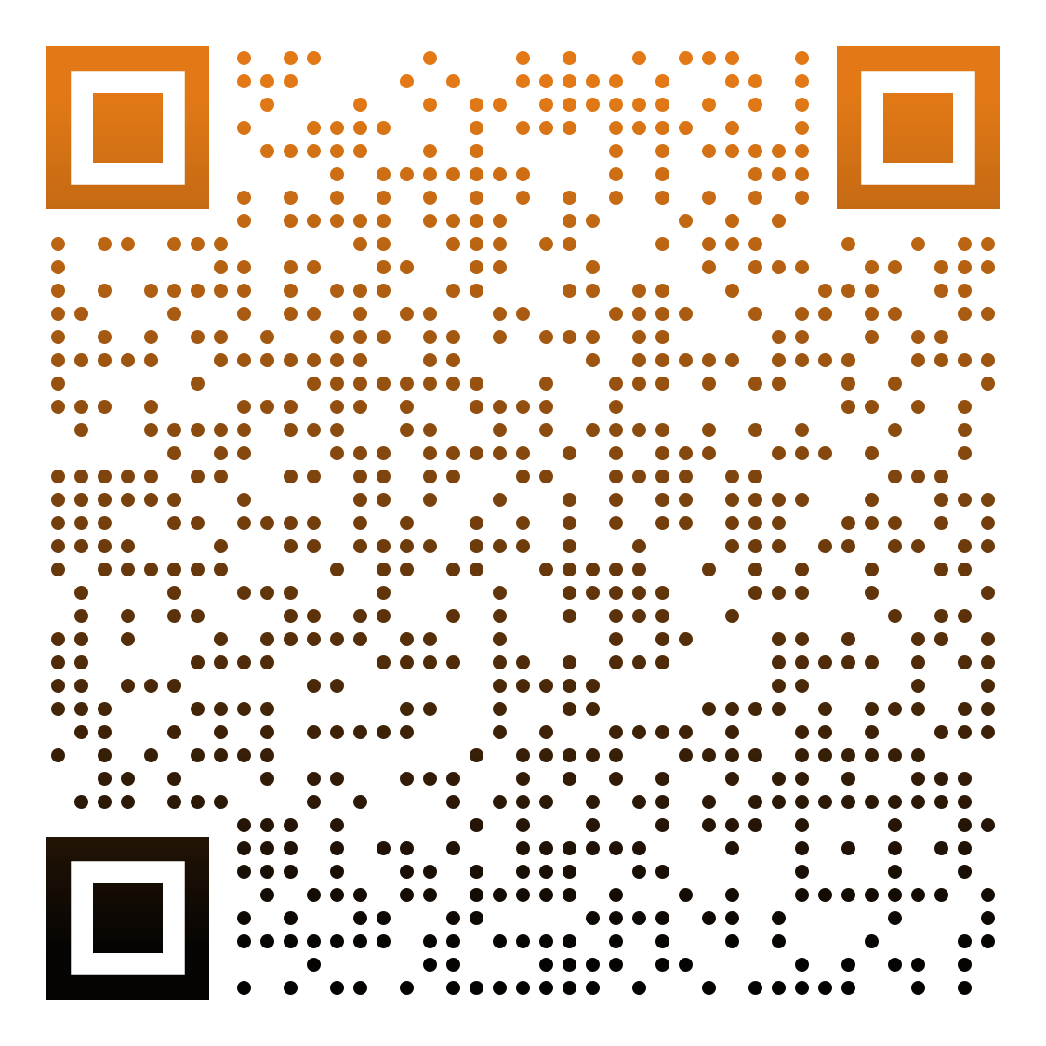
Нормативно-правовая база образования детей с ОВЗ и инвалидностью

